Slide 1
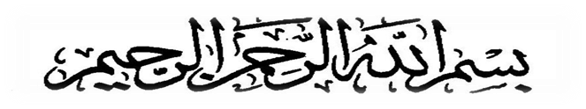

Doa Pembuka
Ya Alloh, Ya Tuhan Kami, saat ini kami berkumpul,
dalam rangka MENAMBAH ILMU di SMAN 49 Jakarta, kiranya acara ini berada dalam ridhoMu.
Ya Alloh, kami berlindung kepada-Mu dari ilmu yg tidak bermanfaat, hati yang tidak khusu’, nafsu yang tidak pernah puas, perbuatan maksiat dan sifat yang malas.
Ya Alloh, Engkau Maha Mendengar & Maha mengabulkan doa. Kabulkanlah doa kami
yaitu DITERIMA DI PTN & sukses dunia-akherat.
Aamiin ya Rabbal ‘Alaamiin.

Slide 2
MUTIARA HIKMAH
LAKUKANLAH KEBAIKAN SETELAH KEBURUKAN, KARENA KEBAIKAN DAPAT MENGHAPUS KEBURUKAN

Slide 3
PEMBELAHAN SEL

Slide 4
KOMPETENSI DASAR
3.4. Menganalisis proses pembelahan sel sebagai dasar penurunan sifat dari induk kepada keturunannya.
4.4. Menyajikan hasil pengamatan pembelahan sel pada sel hewan maupun tumbuhan.

Slide 5
Bab 4 Pembelahan Sel
Amitosis (Pembelahan biner)
PEMBELAHAN SEL
Mitosis
Meiosis

Slide 6
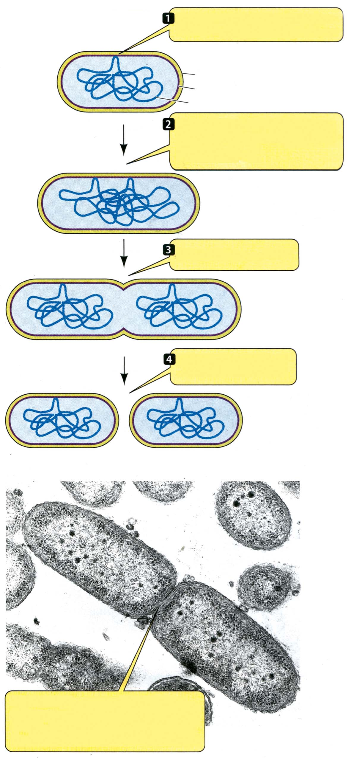
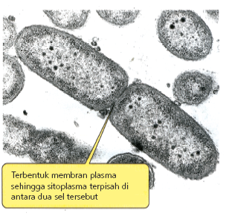
Bab 4 Pembelahan Sel
PEMBELAHAN BINER
Kromosom bakteri menempel pada membran plasma
Bagian DNA kromosom yang menempel mengalami replikasi
Sel mulai membelah
Terbentuk dua sel anakan

Slide 7
Pembelahan Sel secara Amitosis (Biner)
  Berlangsung spontan tanpa melalui tahap-tahap pembelahan sel
  Terjadi pada organisme prokariotik (bakteri)
  DNA prokariotik berbentuk sirkuler sehingga DNA tidak perlu dipaket menjadi kromosom-kromosom sebelum pembelahan.

Slide 8
Pembelahan Sel secara Mitosis
  Pembelahan sel yang terjadi melalui tahapan-tahapan tertentu.
  Menghasilkan 2 sel anakan identik (diploid).
  Terjadi selama pertumbuhan.

Slide 9
Tahapan Pembelahan Mitosis:
Fase Istirahat (Interfase) → tahap yang aktif dan penting untuk mempersiapkan pembelahan.
Fase gap-1 (G1) → sel-sel belum mengadakan replikasi sehingga DNA masih berjumlah 1 salinan.
Fase sintesis (S) → replikasi; menghasilkan 2 salinan DNA dan diploid.

Slide 10
Fase gap-2 (G2) → replikasi DNA telah selesai, sel bersiap-siap mengadakan pembelahan.
Profase → kromosom mulai tampak lebih pendek dan menebal, mulai terbentuk benang-benang spindel.
Metafase → kromosom bergerak ke bidang ekuator benang spindel; kromosom terikat pada benang spindel melalui sentromer.

Slide 11
Anafase → masing-masing sentromer mengikat kromatid membelah bersamaan dan kromatid bergerak ke arah kutub pembelahan, benang spindel memendek kemudian menarik kromatid menjadi bagian ke dua kutub berlawanan.
Telofase → Membran inti mulai terbentuk dan nukleolus kembali muncul. Kromosom membentuk benang-benang kromatin.
Tahap Sitokinesis → terjadi pembelahan sitoplasma yang diikuti dengan pembentukan sekat sel yang baru. Sekat memisahkan dua inti tsb menjadi dua sel anakan.

Slide 12
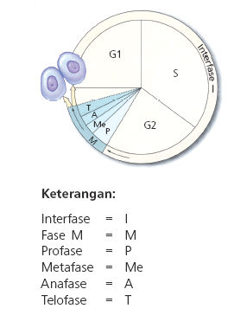
Bab 4 Pembelahan Sel
SIKLUS SEL

Slide 13
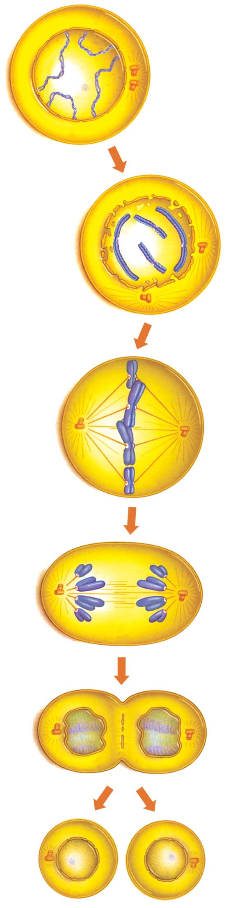
Bab 4 Pembelahan Sel
PEMBELAHAN MITOSIS
Profase awal
Profase akhir
Metafase
Anafase
Telofase awal
Telofase akhir

Slide 14
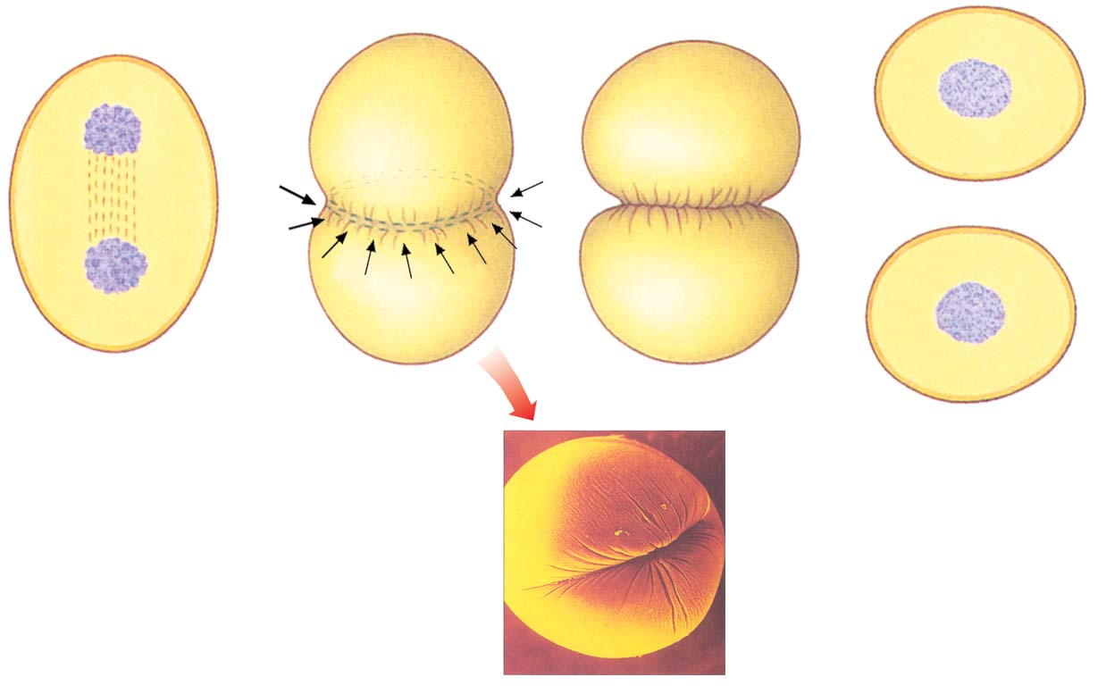
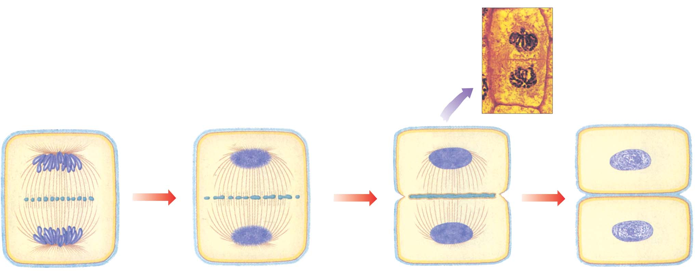
Bab 4 Pembelahan Sel
Lanjutan
Sitokinesis pada sel hewan.
Sitokinesis pada sel tumbuhan.

Slide 15
Pembelahan Meiosis
Tahapan Pembelahan Meiosis:
Meiosis I: Profase I, Metafase I, Anafase I, Telofase I
Profase I
Profase I pada meiosis waktunya lebih lama dan lebih kompleks dibandingkan dengan profase pada mitosis.Tahapan ini terdiri dari beberapa tahap :
a. Leptonema
Leptonema / Leptoten adalah tahapan terjadinya penggandaan kromosom menjadi kromatid kembar (sister chromatids).

Slide 16
b. Zigonema
Zigonema / Zigoten adalah tahapan terjadinya tiap kromosom homolog berpasangan membentuk struktur bivalen yang dinamakan sinapsis. Tiap kromosom mengalami penggandaan menjadi dua kromatid kembar yang mana tiap bivalen terdapat empat kromatid kembar
c. Pakinema
Pakinema / Pakiten adalah tahapan terjadinya penampakan visual pertama kalinya struktur tetrad. Tahapan ini juga mulai terjadi pindah silang (crossing over), yakni pertukaran materi genetik antara kromatid paternal dengan kromatid maternal.

Slide 17
d. Diplonema
Diplonema / Diploten adalah tahapan terjadinya penampakan secara visual tempat terjadinya pindah silang yang disebut kiasma (jamak = kiasmata).
e. Diakinesis
Diakinesis adalah tahapan terjadinya perpindahan kiasma bergeser ke ujung kromosom. Tiap kromatid anggota tetrad semakin pendek, menebal, dan bergerak ke arah bidang ekuator sel. Nukleolus dan membran nukleus menghilang. Mikrotubulus / benang spindel yang keluar dari sentriol semakin memanjang dan menempel pada kinetokor.

Slide 18
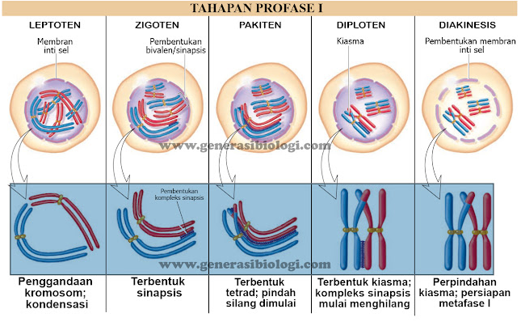

Slide 19
Pembelahan Meiosis
Profase I → DNA dikemas dalam kromosom dan terbentuk kromosom homolog yang berpasangan membentuk tetrad.
Metafase I → tetrad kromosom berada pada bidang ekuator. Pada bidang ekuator, benang-benang spindel melekatkan diri pada sentromer kromosom
Anafase I → tiap kromosom homolog mulai ditarik oleh benang spindel menuju ke kutub pembelahan yang berlawanan arah.
Telofase I → tiap kromosom homolog telah mencapai kutub pembelahan.

Slide 20
Meiosis II: Profase II, Metafase II, Anafase II, Telofase II
Profase II → Kromatid kembaran masih melekat pada setiap sentromer kromosom.
Metafase II → tiap kromosom merentang pada bidang ekuator.
Anafase II → Benang spindel mulai menarik kromatid menuju ke kutub pembelahan yang berlawanan.
Telofase II → kromatid telah mencapai kutub pembelahan.

Slide 21
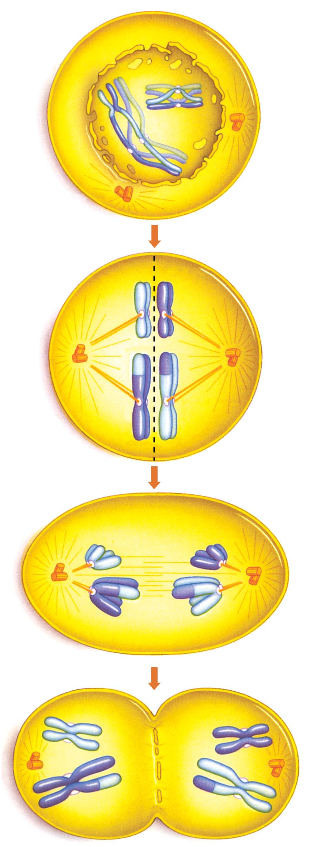
Bab 4 Pembelahan Sel
PEMBELAHAN MEIOSIS
Meiosis I
Profase I
Metafase I
Telofase I
Anafase I

Slide 22
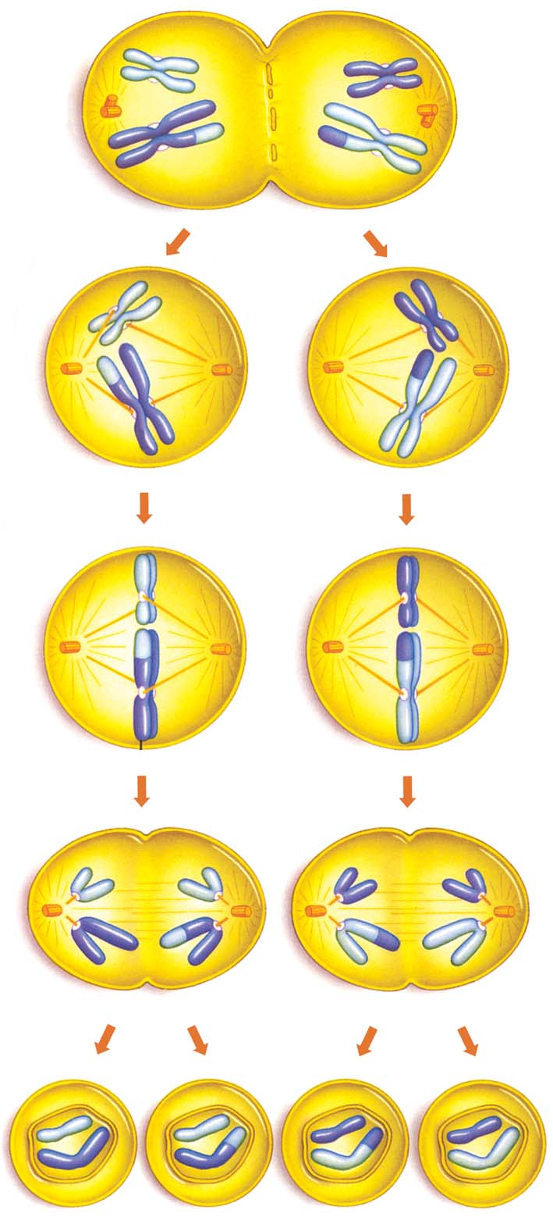
Bab 4 Pembelahan Sel
PEMBELAHAN MEIOSIS
Meiosis II
Profase II
Telofase I
Anafase II
Metafase II
Telofase II

Slide 23
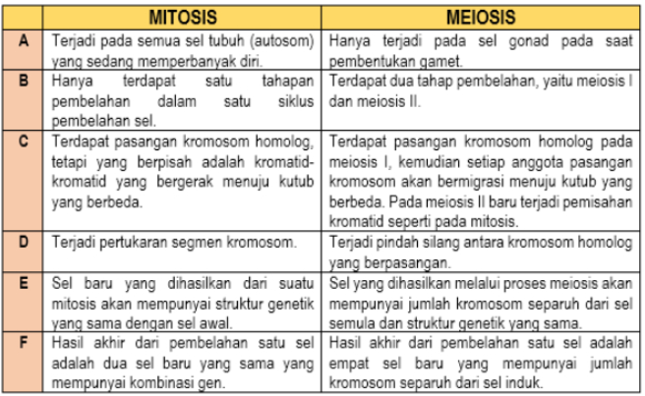
PERBEDAAN MITOSIS DAN MEIOSIS

Slide 24
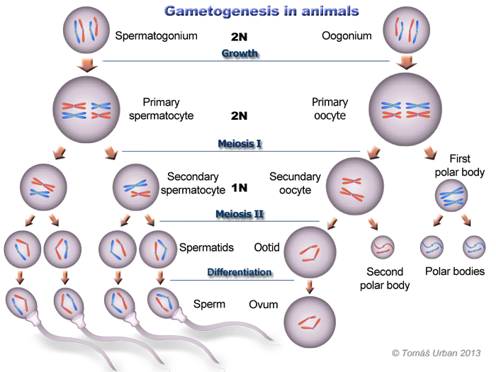

Slide 25
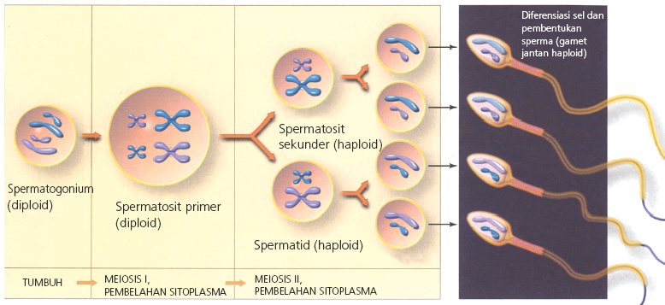
Bab 4 Pembelahan Sel
GAMETOGENESIS HEWAN JANTAN (SPERMATOGENESIS)

Slide 26
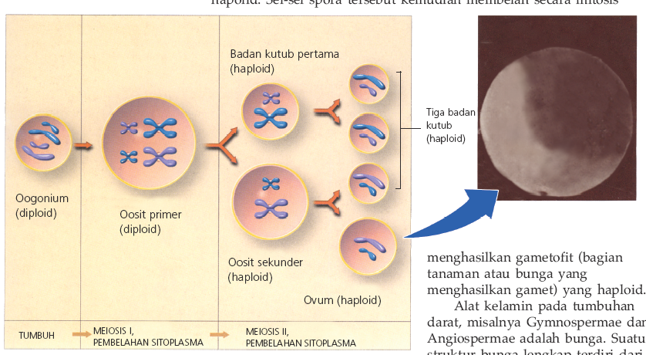
Bab 4 Pembelahan Sel
GAMETOGENESIS HEWAN BETINA (OOGENESIS)

Slide 27
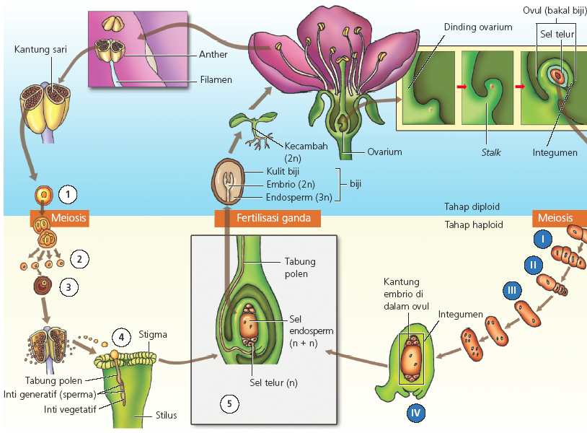
Bab 4 Pembelahan Sel
GAMETOGENESIS PADA TUMBUHAN

